Slide 1
Экспериментирование в детском саду (опыт работы)
Воспитатель: Миляева Е.Г.
Старшая группа «Радуга»
2023-2024 у.г.

Slide 2
«Умейте открыть перед ребёнком в окружающем мире что-то одно, но открыть так, чтобы кусочек жизни заиграл перед детьми всеми красками радуги. Оставляйте всегда что-то недосказанное, чтобы ребёнку захотелось ещё и ещё раз возвратиться к тому, что он узнал".
Сухомлинский В.А.

Slide 3
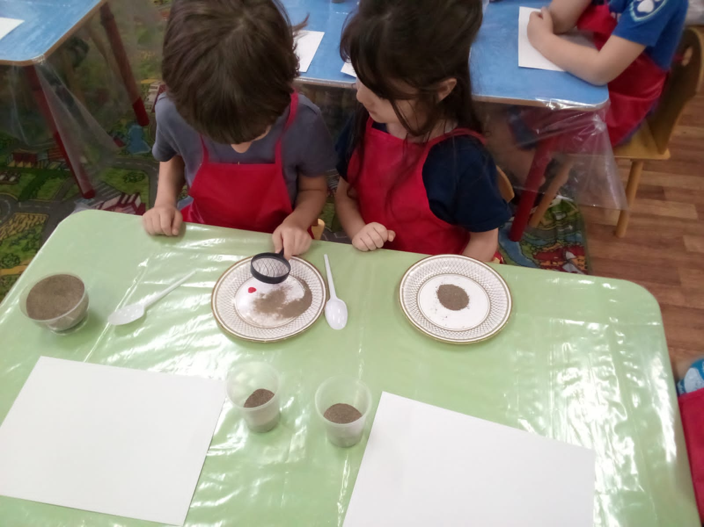
ДОШКОЛЬНИКИ – ПРИРОЖДЕННЫЕ ИССЛЕДОВАТЕЛИ

Slide 4
Цель и задачи экспериментирования:
Цель:
- создание условий в детском саду для формирования основного целостного мировидения ребенка старшего дошкольного возраста средствами эксперимента.
Задачи:
- углублять представления детей о живой и неживой природе;
- расширять их представления о физических свойствах окружающего мира (воздуха, воды, почвы, флоры), о грамотном использовании их человеком для удовлетворения своих потребностей;
- формировать умение наблюдать, анализировать, сравнивать, обобщать, делать выводы;
- развивать мышление, внимание, память, речь;
- воспитывать познавательный интерес и эмоционально-ценностное отношение к окружающему миру.

Slide 5
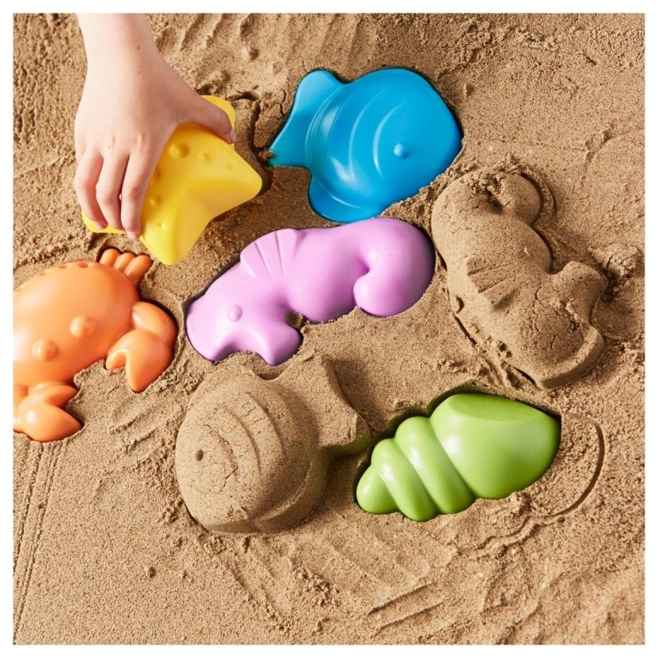
ЭКСПЕРИМЕНТАЛЬНАЯ ДЕЯТЕЛЬНОСТЬ
С ПЕСКОМ

Slide 6
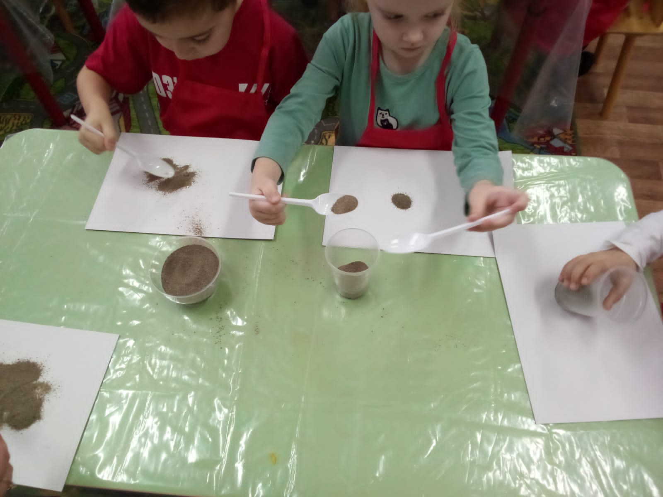
Сухой, тёплый, сыпется.

Slide 7
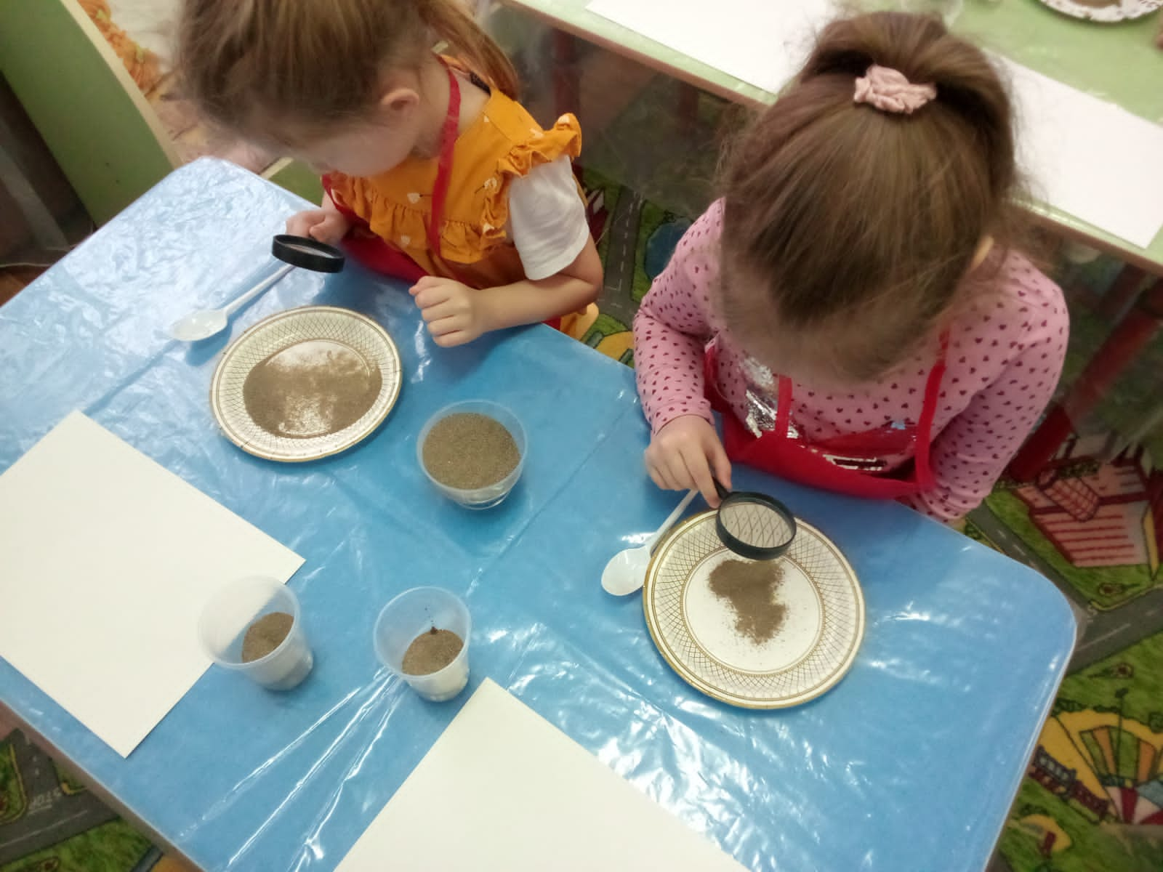
Песок состоит из песчинок.

Slide 8
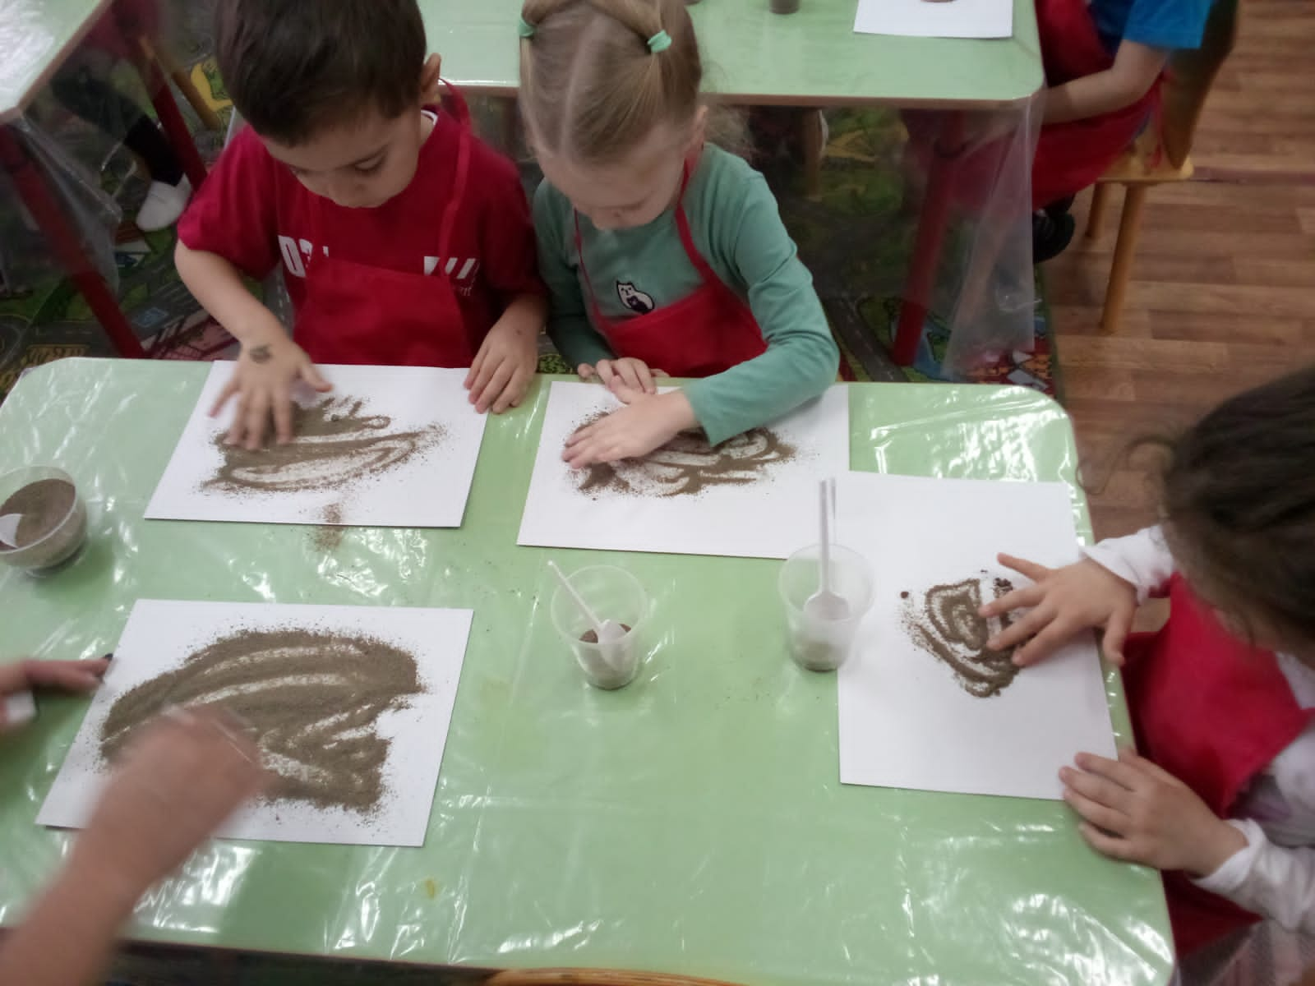
Рисунки на сухом песке.

Slide 9
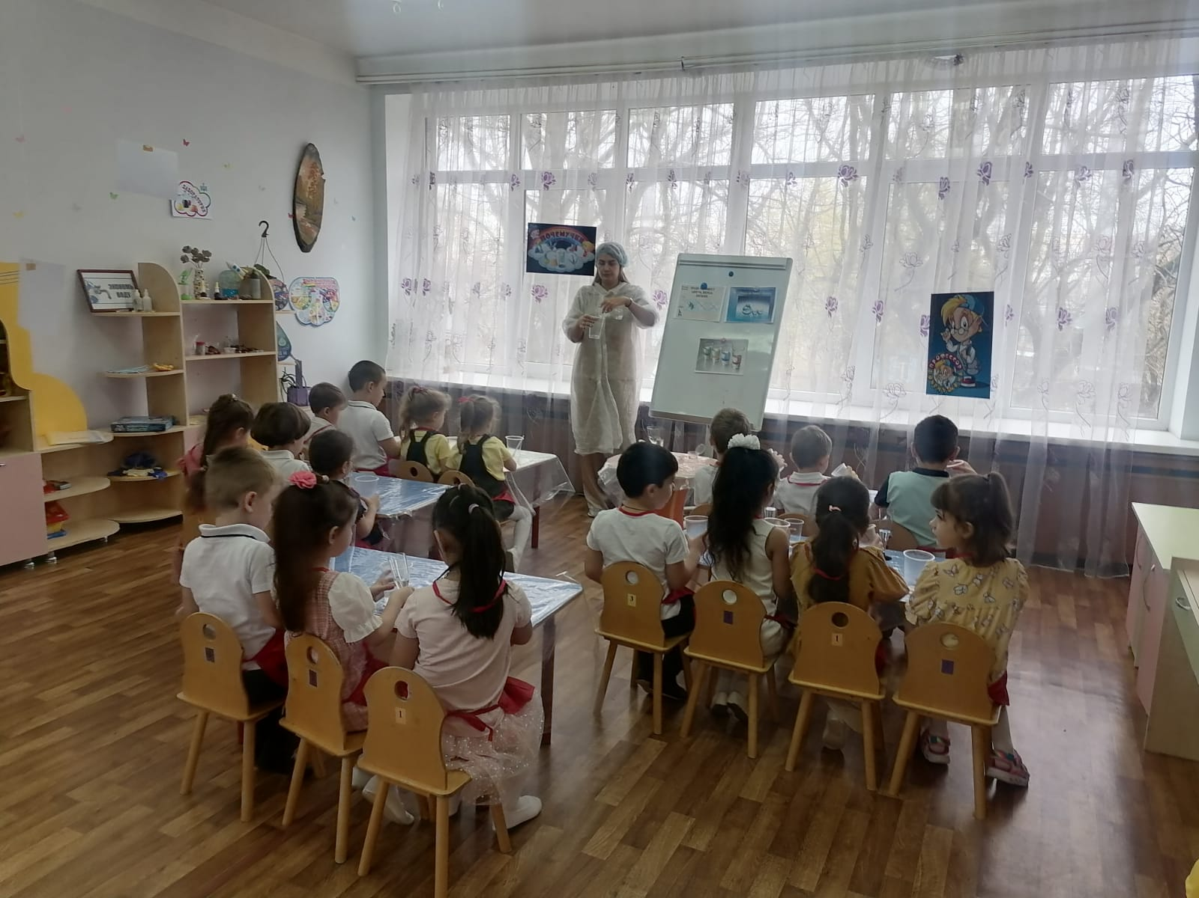
ЭКСПЕРИМЕНТАЛЬНАЯ ДЕЯТЕЛЬНОСТЬ С ВОДОЙ.

Slide 10
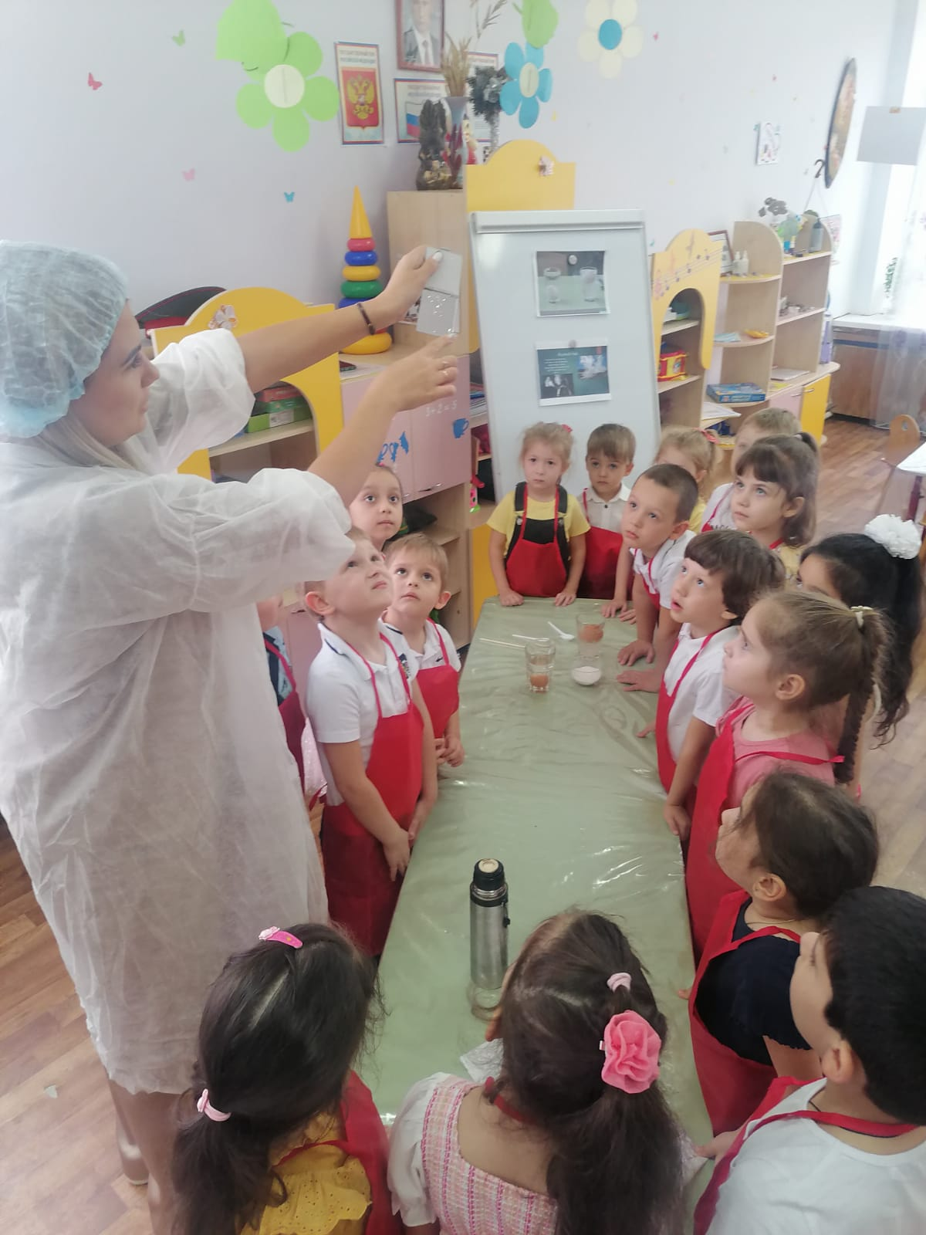
Три состояния воды: жидкость, лед, пар.

Slide 11
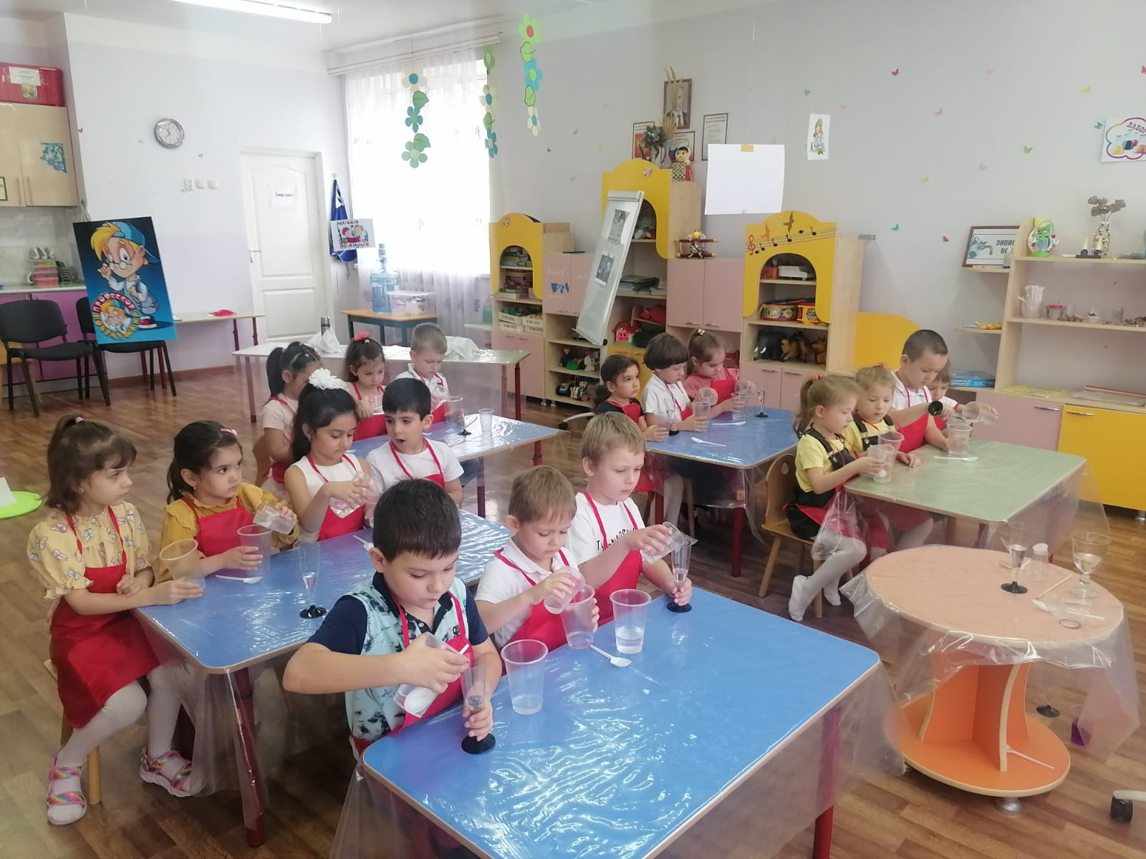
Вода может течь.

Slide 12
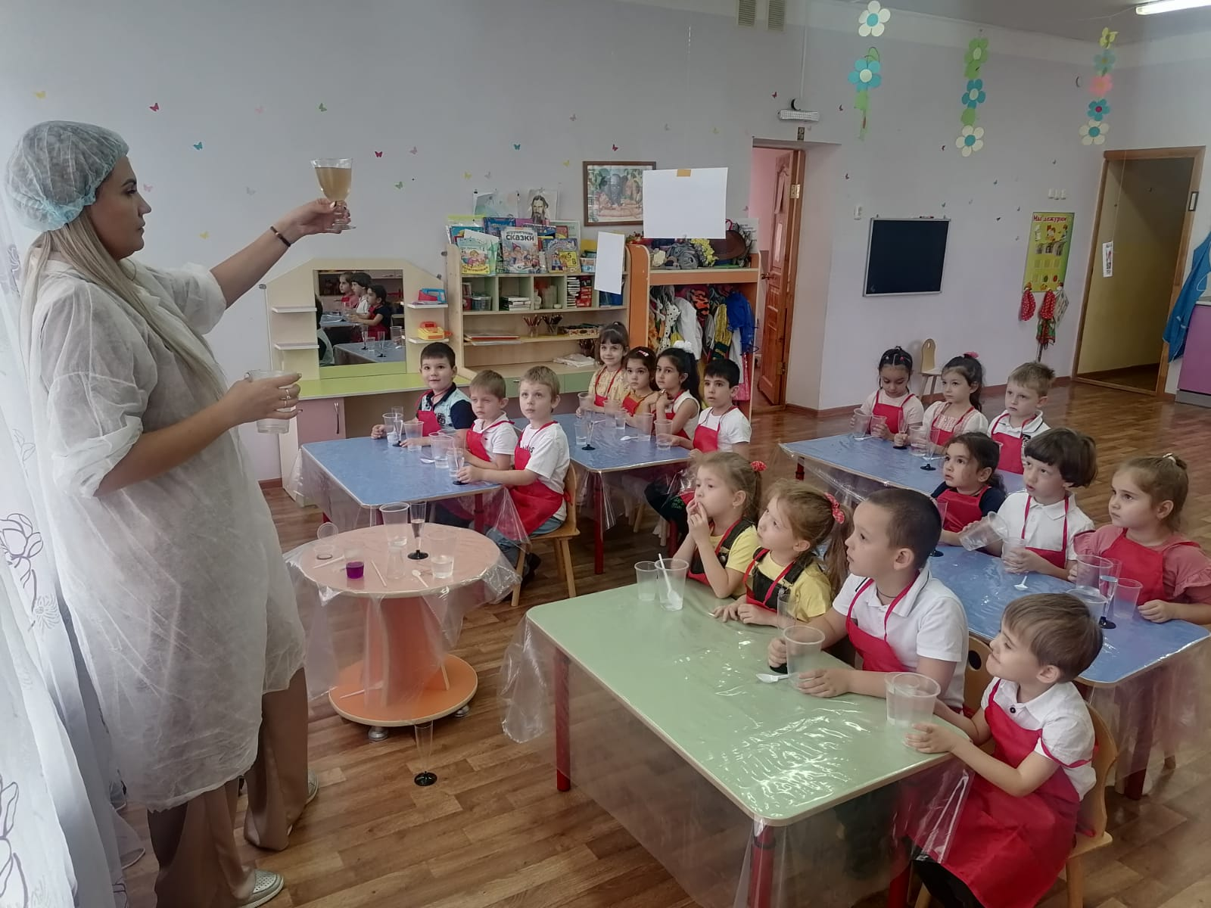
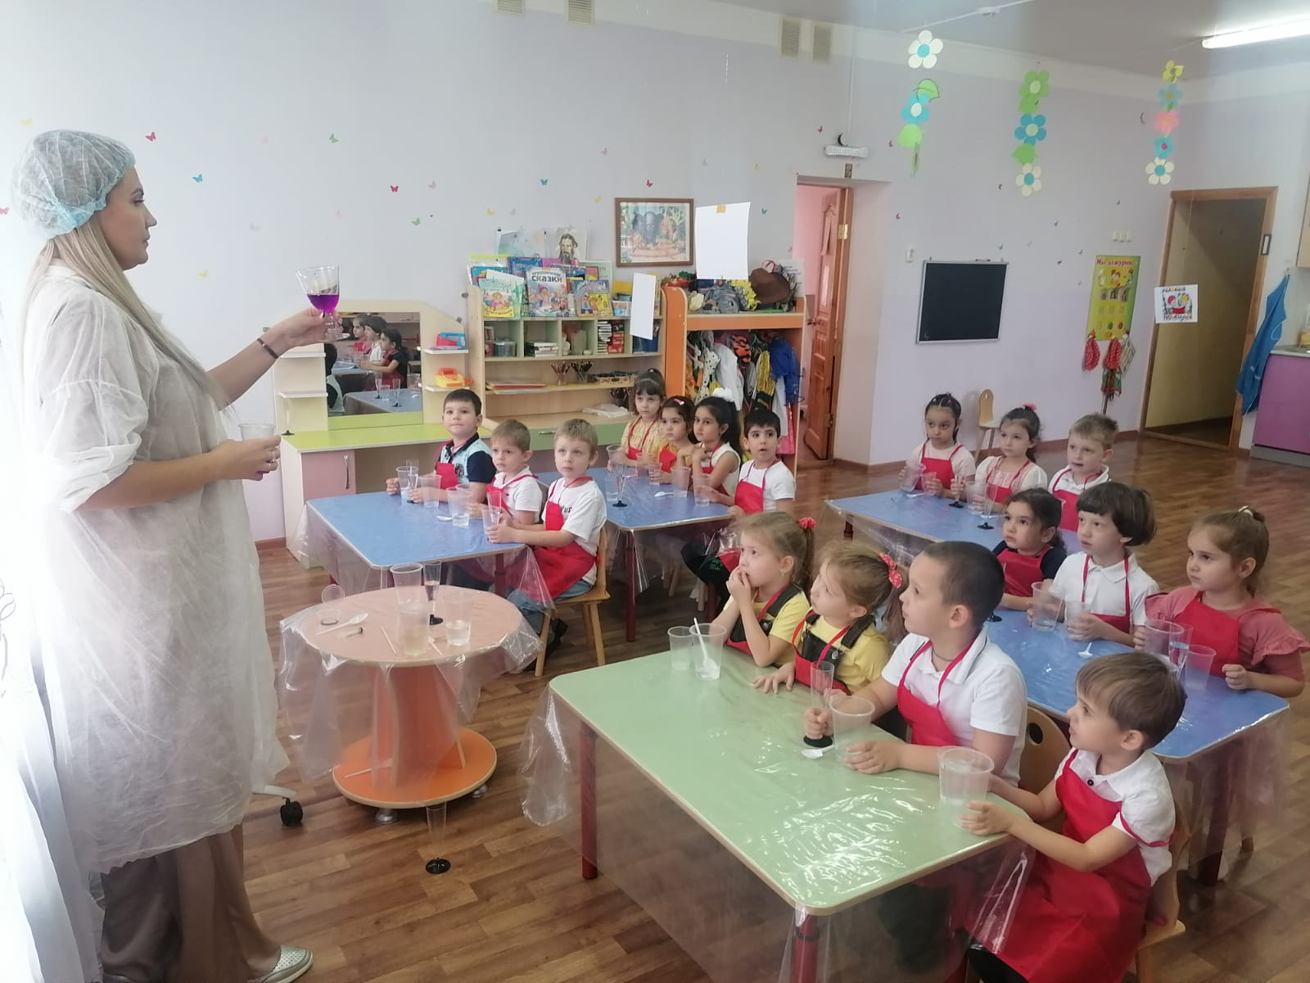
Вода – растворитель.

Slide 13
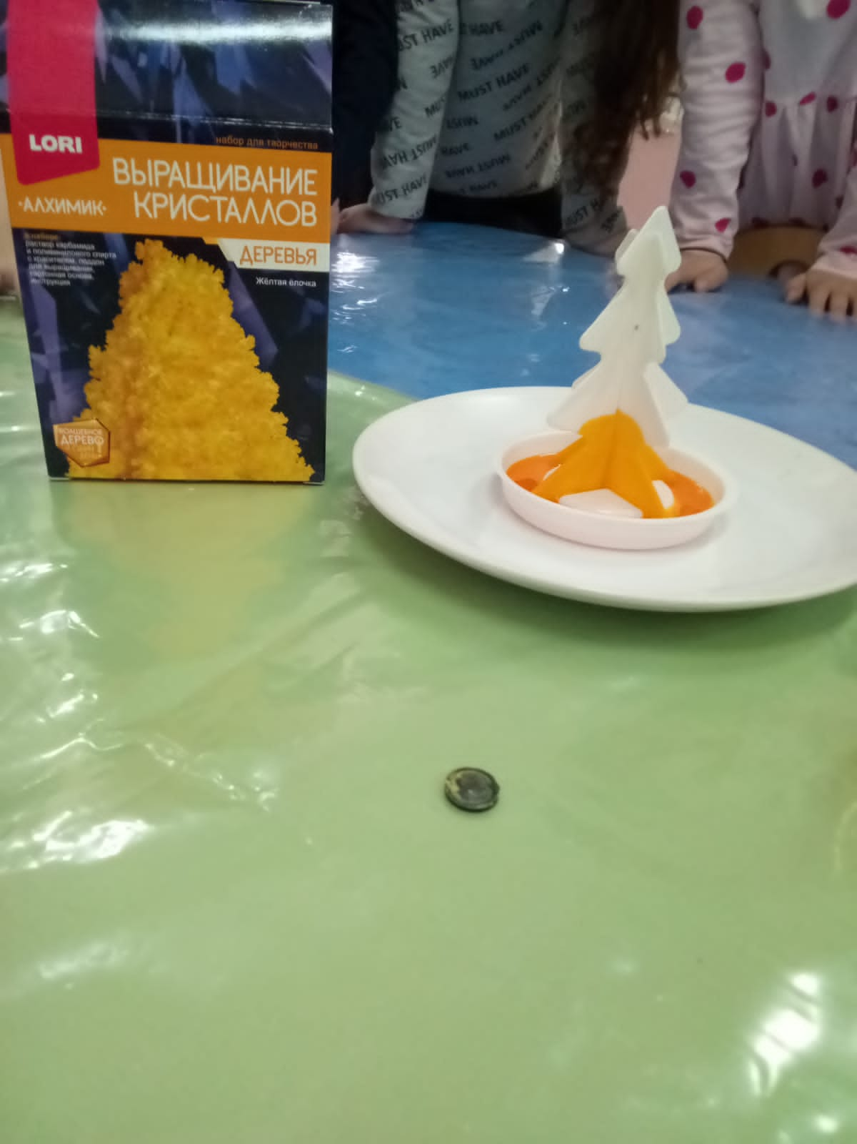
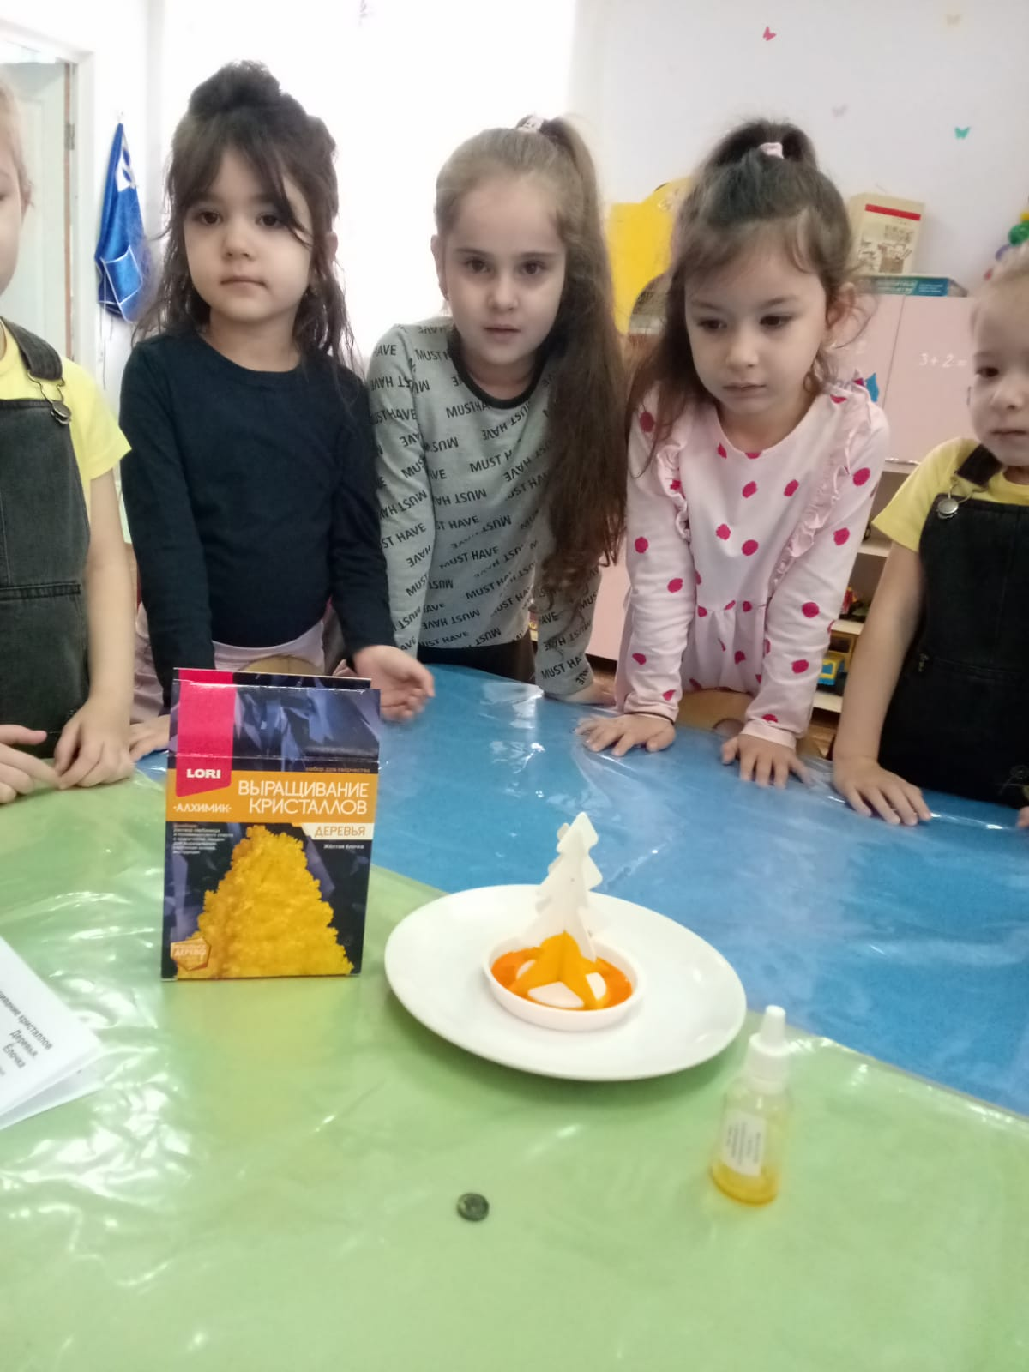
ВЫРАЩИВАНИЕ КРИСТАЛЛОВ

Slide 14
То, что я услышал, я забыл. То, что я увидел, я помню. То, что я сделал, я знаю.

